Slide 1



PHÒNG GIÁO DỤC VÀ ĐÀO TẠO QUẬN LONG BIÊN
TRƯỜNG MẦM NON CHIM ÉN
LĨNH VỰC PHÁT TRIỂN NHẬN THỨC
Khám phá khoa học
Trời nắng - trời mưa
Lứa tuổi: 5-6 tuổi
Thực hiện cô giáo Bích Hảo

Slide 2
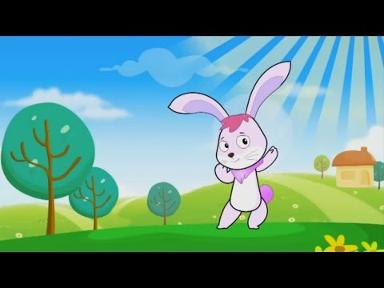
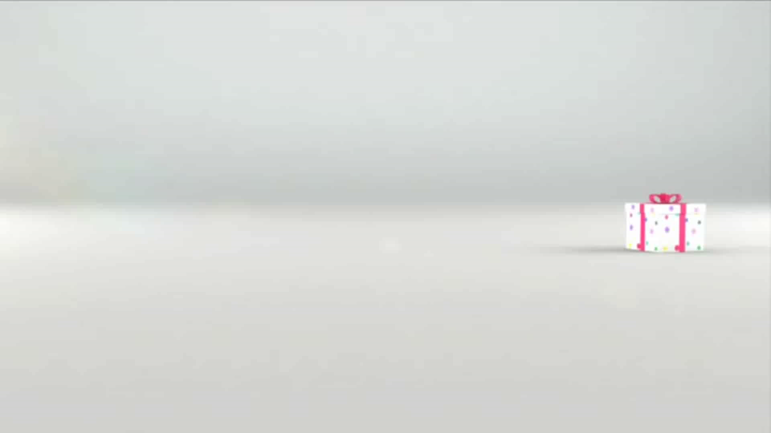
1. Ổn định tổ chức: Cô và trẻ hát bài “ Trời nắng- trời mưa” và đàm thoại

Slide 3


2. Phương pháp- hình thức tổ chức:
- Cô cho trẻ xem clip mưa.

Slide 4

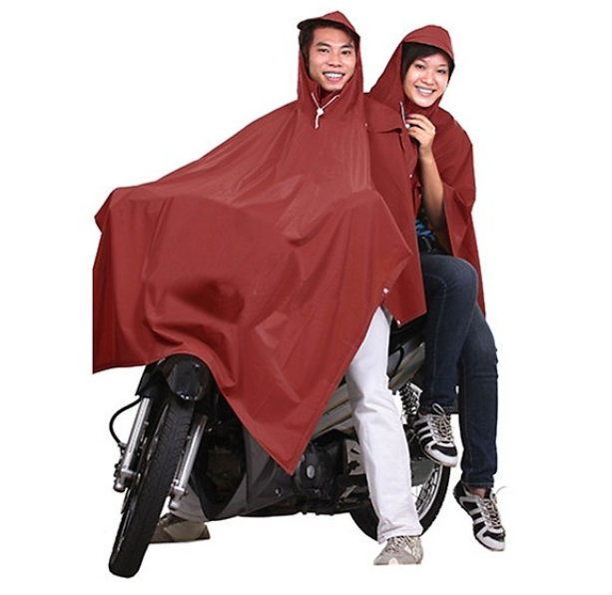
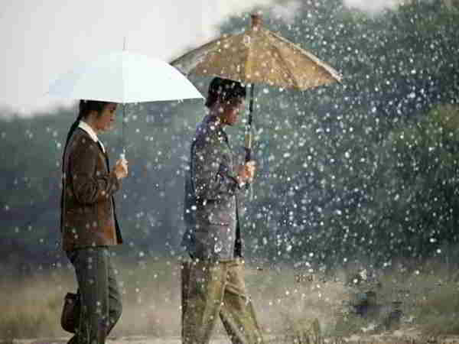
Vì sao lại có mưa?
Những dấu hiệu nhận biết trời mưa?
Khi trời mưa mọi người thường làm gì?
Những trang phục lựa chọn khi trời mưa?

Slide 5

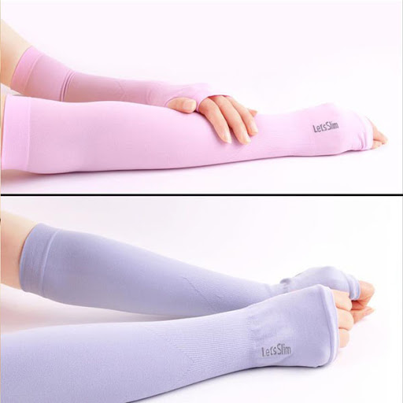
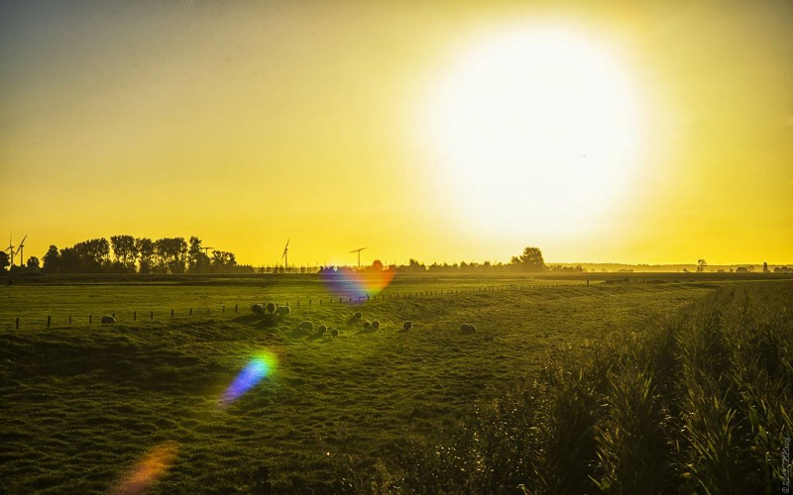
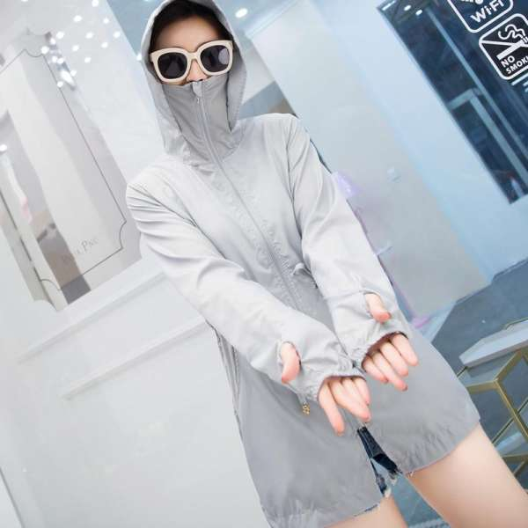

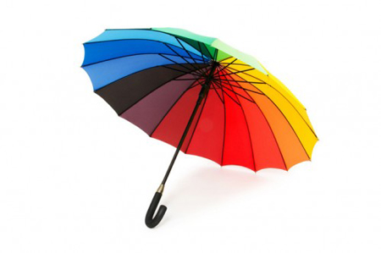
Tìm hiểu về trời nắng
Vì sao lại có nắng?
Những dấu hiệu nhận biết trời nắng?
Những trang phục lựa chọn khi trời nắng?

Slide 6

Giáo dục: Trẻ biết lựa chọn các trang phục phù hợp khi thời tiết nắng, mưa!

Slide 7


Trò chơi: Ai nhanh hơn

Slide 8
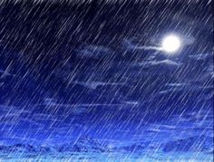
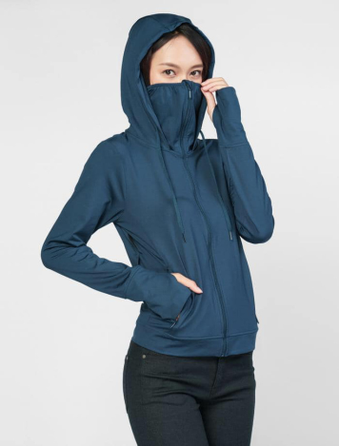
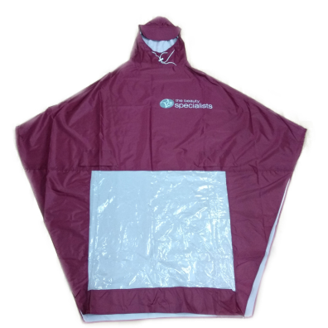

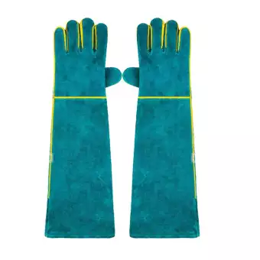
Bé hãy chọn trang phục phù hợp với thời tiết

Slide 9
